Slide 1
Diseño e implementación de Políticas de integridad institucional
Carlo Mario Velarde
Docente

Slide 2
Diseño de políticas públicas

Slide 3
1. Identificación del Problema
Objetivo: Reconocer y definir claramente el problema que la política busca abordar.
Acciones:
Investigación y Diagnóstico: Recopilar y analizar datos relevantes para comprender la magnitud y las características del problema.
Consulta con Partes Interesadas: Involucrar a diversos actores (ciudadanos, expertos, ONGs, sector privado) para obtener diferentes perspectivas sobre el problema.
Fuentes:
Dye, T. (2017). Understanding Public Policy. Pearson.
United Nations Development Programme (UNDP). (2014). Guidelines for the Preparation of a National Public Policy.

Slide 4
2. Formulación de Alternativas
Objetivo: Desarrollar varias opciones de políticas que puedan abordar el problema identificado.
Acciones:
Brainstorming de Soluciones: Generar una lista de posibles enfoques y estrategias.
Evaluación Preliminar: Analizar la viabilidad, eficacia, eficiencia y equidad de cada alternativa.
Análisis Comparativo: Comparar las alternativas en términos de costos, beneficios y posibles impactos.
Fuentes:
Bardach, E. (2011). A Practical Guide for Policy Analysis: The Eightfold Path to More Effective Problem Solving. CQ Press.

Slide 5
3. Selección de la Alternativa
Objetivo: Elegir la mejor alternativa para implementar.
Acciones:
Criterios de Selección: Establecer criterios claros y medibles para evaluar las alternativas (eficacia, eficiencia, viabilidad política, etc.).
Consultas y Deliberación: Involucrar a los tomadores de decisiones y las partes interesadas clave para discutir las opciones.
Decisión Final: Tomar una decisión informada sobre la política a implementar.

Slide 6
4. Diseño de la Política
Objetivo: Elaborar un plan detallado para la implementación de la política seleccionada.
Acciones:
Definición de Objetivos y Metas: Establecer objetivos específicos, medibles, alcanzables, relevantes y limitados en el tiempo (SMART).
Planificación de Recursos: Identificar y asignar los recursos necesarios (financieros, humanos, tecnológicos).
Estrategias de Implementación: Desarrollar un cronograma y estrategias detalladas para la implementación.

Slide 7
5. Implementación
Objetivo: Poner en práctica la política pública diseñada.
Acciones:
Asignación de Responsabilidades: Definir claramente los roles y responsabilidades de las diferentes partes involucradas.
Desarrollo de Capacidades: Capacitar a los implementadores y asegurar que tengan las habilidades y conocimientos necesarios.
Monitoreo Continuo: Establecer mecanismos para monitorear el progreso y hacer ajustes según sea necesario.

Slide 8
6. Monitoreo y Evaluación
Objetivo: Evaluar el desempeño y el impacto de la política para determinar su eficacia y hacer mejoras.
Acciones:
Indicadores de Desempeño: Establecer indicadores para medir el éxito de la política.
Evaluaciones Periódicas: Realizar evaluaciones regulares para analizar los resultados e impactos.
Retroalimentación y Ajustes: Utilizar la información obtenida para realizar ajustes y mejoras continuas en la política.

Slide 9
7. Comunicación y Divulgación
Objetivo: Informar a todas las partes interesadas y al público en general sobre los resultados y beneficios de la política.
Acciones:
Transparencia: Publicar informes y resultados de manera accesible.
Participación Ciudadana: Involucrar a la comunidad en el seguimiento y evaluación continua de la política.
Medios de Comunicación: Utilizar diferentes canales de comunicación para difundir la información.

Slide 10
Perú:
Desafíos y asuntos
que requieren de decisiones públicas

Slide 11
La corrupción como problema público:
Genera pérdidas económicas
(2% PBI anual, 9.4% Presupuesto Nacional, 17 mil millones aprox.)
Afecta derechos y la buena
marcha de la administración pública
Incrementa la desconfianza de la ciudadanía
La corrupción perjudica mi vida cotidiana
Proética 2019
La corrupción seguirá igual en los próximos 5 años
Proética 2019
82%
40%

Slide 12
¿CÓMO HEMOS ENFRENTADO DESDE EL ESTADO LA CORRUPCIÓN?
Desarrollo anticorrupción 2001-2017
Enfoque punitivo
Enfoque integridad
Soborno
Enriquecimiento ilícito
delitos
Colusión
Peculado
Desconfianza ciudadana
Obtención de ventajas indebidas
faltas éticas y
administrativas
Mal uso de información privilegiada
Intereses en conflicto
Falta de neutralidad y transparencia
Experiencia y percepción ciudadana vinculada a cualquier situación irregular, arbitrariedad o injusticia
Cultura
Injerencia política
problemas de gestión
Ausencia de políticas y normas de conducta claras
Débil meritocracia

Slide 13
¡EQUILIBREMOS LA BALANZA!
Principios y deberes éticos comprendidos
Cultura de prevención y gestión de riesgos
Compromiso expreso de la Alta Dirección
Enfoque integridad
Normas de conducta y políticas claras
Mayor transparencia
Mecanismos de denuncia eficientes
Cultura proactiva
Prevenir la corrupción y diversas prácticas cuestionables en las entidades públicas
Enfoque punitivo
Cultura reactiva
Perseguir y sancionar la corrupción

Slide 14
Integridad
Cumplir con la palabra dada
Hacer lo correcto cuando nadie nos ve
Coherencia entre lo que decimos, pensamos y hacemos

Slide 15
Integridad para la SIP
Es la actuación coherente con valores, principios y normas, que promueve y protege el desempeño ético de la función pública, de modo que los poderes y recursos confiados al Estado se dispongan hacia los fines que se destinaron, asegurando que el servicio público a la ciudadanía esté orientado al interés general y a la generación de valor público.

Slide 16
Principios que sustentan la integridad
Ética
Transparencia
Eficiencia y eficacia
Valor público

Slide 17
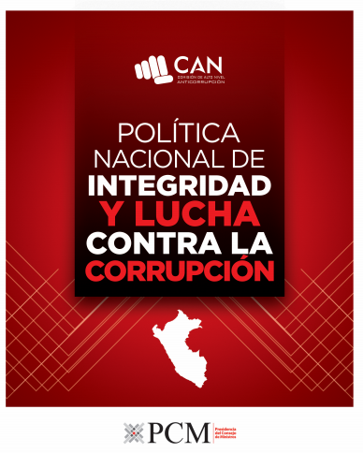
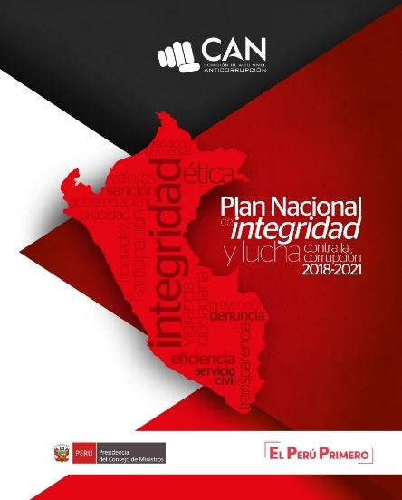
2017
2018
UNA NUEVA ESTRATEGIA DE PREVENCIÓN
Fortalecimiento institucional e interinstitucional
Reformas de alto nivel
Modelo de integridad para las entidades públicas (compliance público): estándares y políticas de cumplimiento
D.L. 1327 [2017]: Denuncias de corrupción
D.S. 042-2018-PCM: Medidas para fortalecer la integridad
D.S. 080-2018-PCM: Declaración Jurada de Intereses
D.L .1415 [2018]: Gestión de Intereses
Otros
Rector de la política nacional e implementador de normas y herramientas de integridad
2018

Slide 18
Política Nacional de Integridad y Lucha contra la Corrupción
Política pública formulada participativamente, con el aporte de las principales entidades públicas, representantes del sector privado y de la sociedad civil, bajo la conducción de la CAN.
Ordena e integra las decisiones adoptadas en materia de lucha contra la corrupción, propone el desarrollo de un Sistema Nacional de Integridad Pública y propone medidas para fortalecer la capacidad del Estado para para el control de la corrupción.
Establece 3 ejes de intervención y 13 objetivos:
Fortalecer la capacidad de prevención del Estado frente a los actos de corrupción (5 objetivos)
Identificación y Gestión de Riesgos (4 objetivos)
Fortalecer la capacidad de sanción del Estado frente a los actos de corrupción (4 objetivos)
D.S. 092-2017-PCM
Determina metas, define entidades responsables, plantea lineamientos y estándares de cumplimiento.

Slide 19
Secretaría General
Objetivos específicos por ejes de intervención:
1. Fortalecer la capacidad de prevención del Estado frente a los actos de corrupción
Garantizar la transparencia y el acceso a la información pública en las entidades del estado.
Consolidar una gestión de información integrada para la prevención de la corrupción en la administración pública.
Impulsar y consolidar la reforma del Sistema Electoral en el Perú y de las organizaciones Políticas
Promover e instalar una cultura de Integridad y de Ética Pública en los servidores civiles y en la ciudadanía
Instalar y consolidar la gestión de conflictos de intereses y la gestión de intereses en la Administración pública.
2. Identificación y gestión de riesgos
Fortalecer el mecanismo para la gestión de denuncias por presuntos actos de corrupción.
Impulsar una carrera pública meritocrática.
Garantizar la integridad en las contrataciones de obras, bienes y servicios.
Fortalecer la gestión de riesgos al interior de cada entidad pública
3. Fortalecer la capacidad de sanción del Estado frente a los actos de corrupción
Fortalecer los mecanismos para recuperación de activos y perdida de dominio ante delitos agravados contra la Administración Pública
Reforzar el sistema de justicia penal.
Reforzar el sistema disciplinario
Reforzar el Sistema Nacional de Control

Slide 20
Función de integridad
Mecanismos e Instrumentos para promover y defender la Integridad Pública.
¿Qué es la función de integridad?
¿Existe en la entidad una oficina encargada de esta función?
Oficina de Integridad Institucional
Máxima autoridad administrativa
Oficina de Recursos Humanos
¿Cómo lo implemento?
Equipo de trabajo permanente
Unidad funcional
Servidor civil

Slide 21
¿Qué rol juega la oficina de integridad institucional?
Articula esfuerzos para prevenir la
el estándar de
corrupción y elevar
INTEGRIDAD
integridad en nuestra entidad.
Evaluar
Fortalecer
Brinda orientación en materia de ética e integridad.
Conducta y desempeño ético de los servidores públicos
Medidas de la entidad para gestionar y mitigar riesgos
Evalúa el otorgamiento de medidas de protección al denunciante.
Promueve actividades de capacitación, difusión y promoción de la integridad

Slide 22
Modelo de Integridad
¿Qué es?
El modelo de integridad es el conjunto de procesos y políticas orientadas a prevenir la corrupción y otras prácticas cuestionables en una entidad. Este modelo busca articular los esfuerzos existentes en la entidad y acompañar a la primera línea de defensa (que la constituyen los funcionarios responsables de los procesos misionales y logísticos) en el cumplimiento óptimo de sus funciones.
Deutsche Gesellschaft für Internationale Zusammenarbeit, GIZ (2018) Estudio sobre el Compliance desde la perspectiva del Sector Público. Lima, Perú. pp.76

Slide 23
Componentes de un Modelo de Integridad
1. Compromiso de alta dirección
2. Gestión de Riesgos
2. Gestión de Riesgos
9. Creación de las Oficinas de Integridad Institucional
Política Antisoborno
3. Políticas de Cumplimiento e Integridad
Modelo de Integridad
8. Supervisión y Monitoreo
4. Transparencia
7. Canal de recepción y procesamiento de denuncias
6. Comunicación y Capacitación
5. Controles
Decreto Supremo Nº 044-2018-PCM

Slide 24
Índice de capacidad preventiva frente a la Corrupción
(Secretaría de Integridad)
Alcances generales
El índice es una herramienta diseñada por la Secretaría de Integridad Pública para medir de forma estandarizada los avances en la implementación del modelo de integridad pública.
Tiene dos aplicaciones:
Facilita un diagnóstico rápido del estado situacional de la implementación del modelo de integridad.
Facilita la definición de acciones para lograr el Estándar de Integridad. Responde al estándar de un determinado periodo.

Slide 25
Índice de capacidad preventiva frente a la Corrupción
Aspectos más relevantes del ICP
La información se recoge a partir de un formulario que se encuentra en la Plataforma Facilita: https://facilita.gob.pe/t/174
El formulario esta compuesto por 50 preguntas: (11) corresponde a identificar a la entidad y persona que contesta; (35) a evaluar los componentes del modelo; y (3) información complementaria, destacada, y medios de verificación. (1) Consideraciones finales.
Se calcula en una escala de 0 a 1, en donde 0 supone la ausencia de mecanismos estandarizados de prevención de la corrupción y 1, un nivel óptimo de prevención.
Secretaría de Integridad Pública | PCM | 2021

Slide 26
Gracias
07

